Slide 1
Curso PHP – Aula 05
Formulários
Bruno Falcão – brunogfalcao@gmail.com

Slide 2
Roteiro
Formulários
Componentes HTML
Tratamento de dados

Slide 3
Formulários
Permitem passar informações adquiridas com o usuário para um arquivo PHP
Cada elemento no formulário possui um “name” e um “value”

Slide 4
Formulários
Como Receber as informações do formulário?
  Através de variáveis superglobais $_GET ou $_POST
  GET
    Os parâmetros são passados pela própria url
    (inserir.php?nome=bruno&email=bgf@cin.ufpe.br)
    OBS: “?” “&”
  POST
    Os parâmetros são enviados escondidos junto com a requisição
    É mais seguro e elegante

Slide 5

Formulários
Exemplo Usando GET
Formulario.html
...
<form id="form1" name="form1" method="get" action="inserir.php“>
nome <input name="nome" type="text" id="nome" /><br />
<input name="Enviar" type="submit" id="Inserir" value="Inserir" />
</form>
....
Inserir.php
...
<?
echo $_GET[‘nome’];
?>
....
E a URL fica:
inserir.php?nome=joao

Slide 6
Formulários
Exemplo Usando POST
Formulario.html
...
<form id="form1" name="form1" method=“post" action="inserir.php“>
nome <input name="nome" type="text" id="nome" /><br />
<input name="Enviar" type="submit" id="Inserir" value="Inserir" />
</form>
....
Inserir.php
...
<?
echo $_POST[‘nome’];
?>
....
E a URL fica:
inserir.php

Slide 7
Componentes HTML
Form
  É o componente principal onde se encontram todos os campos do formulário.
  Sintaxe:
  <form method=“post" action="inserir.php">
  …outros campos…
  </form>

Slide 8
Componentes HTML
TextField
Sintaxe:
<input name="nome" type="text“ value="" />
  Name: chave do $_GET ou $_POST
  type: igual a text (tipo texto)
  value: valor inicial (opicional)

Slide 9

Componentes HTML
Password
Sintaxe:
<input name="senha" type="password" />
  Name: chave do $_GET ou $_POST
  type: igual a password (tipo senha)

Slide 10

Componentes HTML
TextArea
Sintaxe:
<textarea name="msg" id="msg"> [valor inicial] </textarea>

Slide 11


Componentes HTML
Button
Sintaxe:
<input name="bot1" type="submit" value="Enviar" />
<input name="bot2" type="reset" value="Resetar" />
value: rótulo do botão
type: reset ou submit

Slide 12
Exercício Rápido
Crie um formulário com 2 campos “a” e “b” e um botão
aponte para um arquivo calcular.php que retorna a soma desses 2 números
Agora crie em um arquivo um link passando “a” e “b” pela URL para calcula.php. (lembre-se que deverá ser usado agora o método GET)
calcula.php?a=5&b=2
Crie um formulário que passa 3 notas, faz a média e diz se o aluno foi aprovado ou não

Slide 13

Componentes HTML
CheckBox
Sintaxe:
<input name="opcao" type="checkbox“ value="1" />
  Name: chave do $_GET ou $_POST
  value: valor quando for marcado

Slide 14

Componentes HTML
RadioButton
Sintaxe:
<input name="sexo" type="radio" value="m" />
<input name="sexo" type="radio" value="f" />
  Name: chave do $_GET ou $_POST (devem possuir o mesmo nome)
  Value: valor do $_GET ou $_POST

Slide 15

Componentes HTML
Select
Sintaxe:
<select name="cidade" id="cidade“>
<option value="81“ selected="selected"> Recife</option>
<option value="11">S&atilde;o Paulo</option>
<option value="21">Rio de Janeiro</option>
</select>
  Name: chave do $_GET ou $_POST
  value: valor de “cidade” quando a opção for selecionada

Slide 16
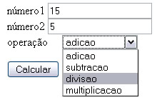
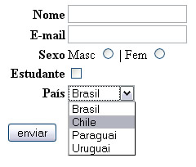
Exercícios
Crie um form com os seguintes campos e imprima na tela as informações digitadas
Crie uma calculadora como esta

Slide 17
Validando campos
Por que validar?
  Segurança (input são janelas para o sistema)
  Validação (verificar se os dados fazem sentido)
  Garantir a robustez da aplicação
  Usuários sempre podem cometer erros
Onde validar
No cliente – evita que as informações cheguem desnecessariamente ao servidor
No servidor – como as informações podem burlar a validação no cliente, se torna essencial uma validação em PHP

Slide 18
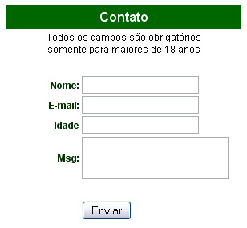
Exemplo
Validar o seguinte formulário

Slide 19
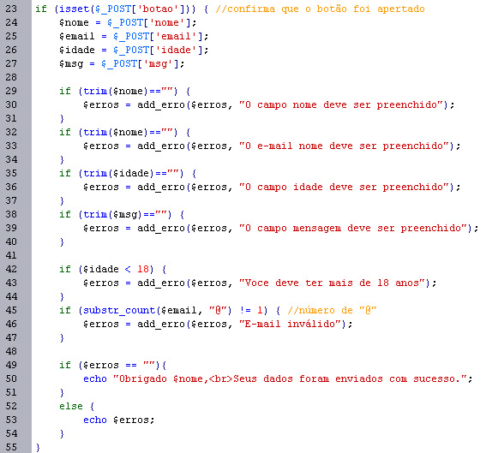
Exemplo

Slide 20
Exemplo
function add_erro($erro, $mensagem) {
if ($erro == "") {
$retorno = $mensagem;
}
else {
$retorno = $mensagem."<br>".$erro;
}
return $retorno;
}

Slide 21
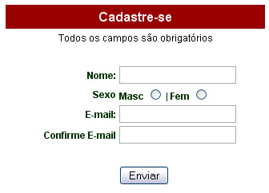
Exercício
Valide o seguinte formulário
  Nenhum capo pode estar vazio
  Os e-mails devem conferir
  Um dos sexos tem que estar marcados

Slide 22
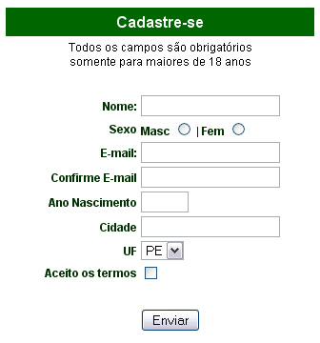
Achou fácil?
Valide o seguinte formulário
  Nenhum capo pode estar vazio
  A pessoa deve ser maior de 18 anos
  Os e-mails devem conferir
  A pessoa deve aceitar os termos
  Usuários maliciosos devem ser impedidos de injetar código

Slide 23
Referências
www.php.net
www.imasters.com.br
http://www.wmonline.com.br/
http://www.scriptbrasil.com.br/

